Slide 1

ZETASIZER NANO ZS
TAMAÑO DE PARTICULA

Slide 2

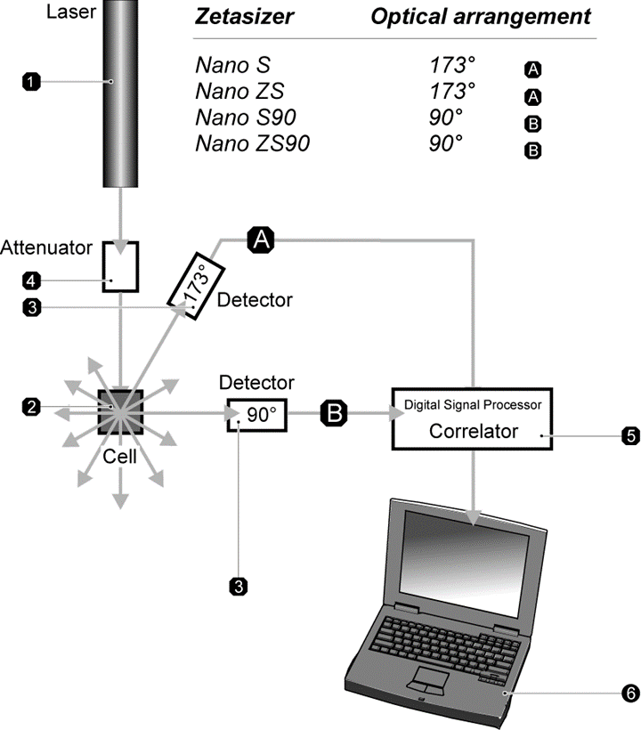
Tamaño de partícula:
Rango: 0.3 nm - 10.0 micras (diámetro).
Principio de medición: Dispersión de luz dinámica
Volumen de muestra mínima : 12µL
Potencial zeta :
Rango : 3.8 nm - 100 micras (diámetro)
Principio de medición: Dispersión de Luz Electroforética
Volumen de muestra mínima: 150 μl
20 μl utilizando el método de barrera de difusión
Peso molecular:
Rango: 980 Da – 20 MDa
Principio de medición: Dispersión de Luz Estática con curva de Debye
Volumen de muestra mínima: 12 μl (se requieren de 3 a 5 concentraciones de muestra)
Rango de Temperatura :
0 °C - 90 °C +/-0.1
Tipo de Lámpara :
Lámpara He-Ne 633 nm
Laser rojo-máx. 4 mW
ISO
22412:2008 Particle size analysis-DLS
13320:2009 Particle size analysis laser diffraction methods

Slide 3

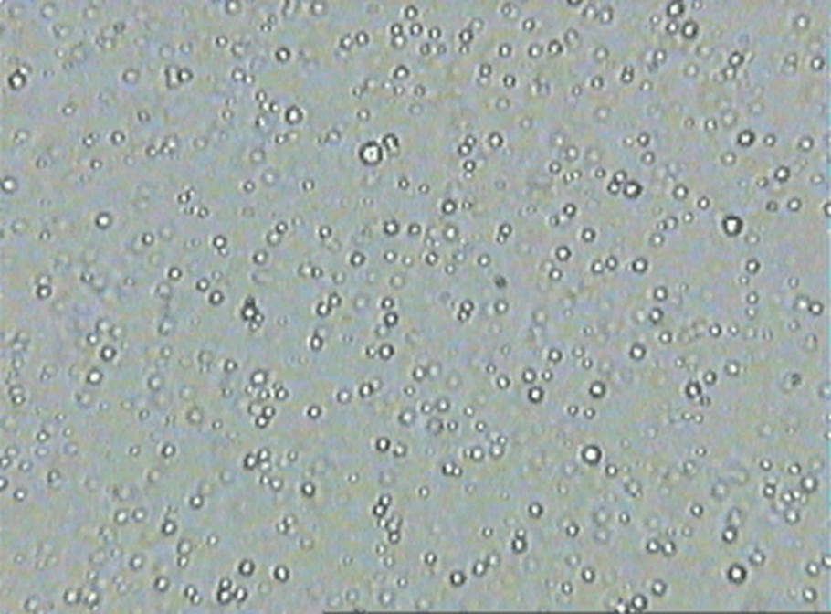
DLS (Dynamic Light Scattering) y Movimiento Browniano
Técnica no invasiva para medir tamaño de partícula y moléculas en suspensión
Movimiento Browniano es el movimiento aleatorio de las partículas debido al bombardeo de las moléculas del solvente que las rodean
DLS mide la velocidad de estas partículas bajo el movimiento browniano

Slide 4
La velocidad del movimiento Brownian se define por el coeficiente de difusión (D)
El coeficiente de difusión se convierte en un tamaño de particular usando la ecuación de Stokes-Einstein
kT
D_{H} = hydrodynamic diameter, k = Boltzmann’s constant,
T = absolute temperature
η = viscosity
D = diffusion coefficient
D_{H}
=
3 π η D
Diámetro Hidrodinámico(D_{H}):
Es el diámetro de una esfera que se difunde a la misma velocidad que la partícula o molécula que se mide”
Depende de:
Fuerza iónica del medio
Estructura superficial de la partícula
Forma de la partícula

Slide 5

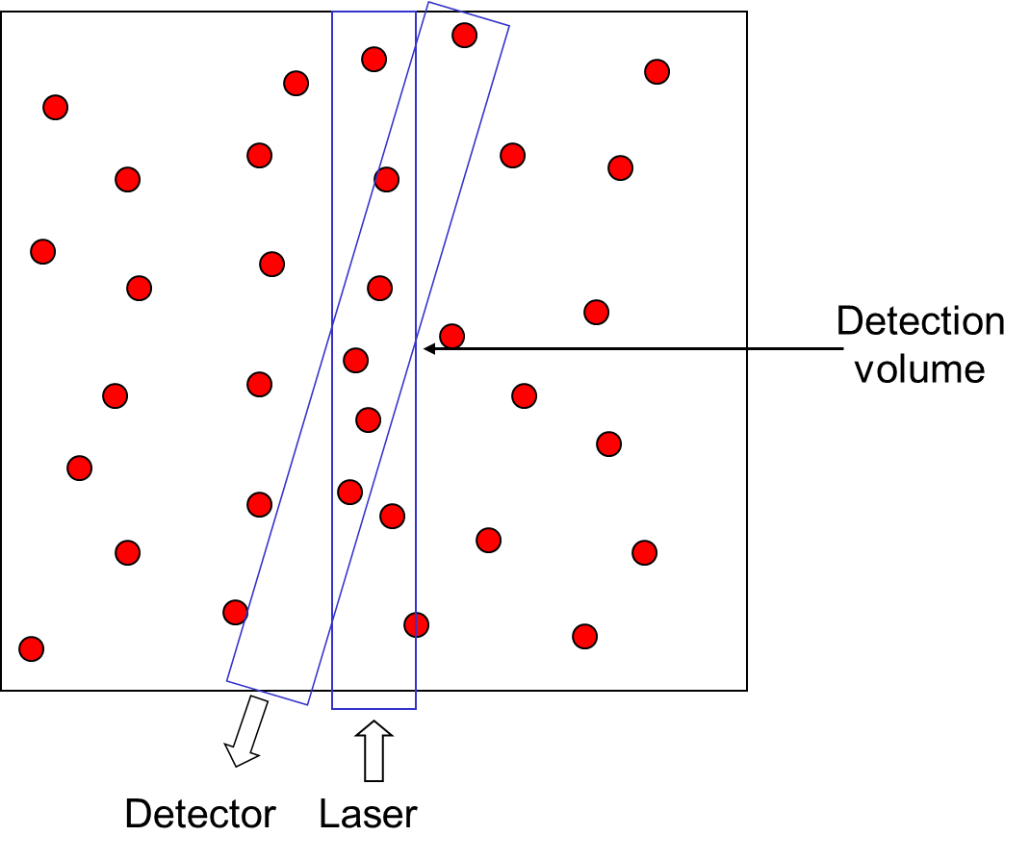
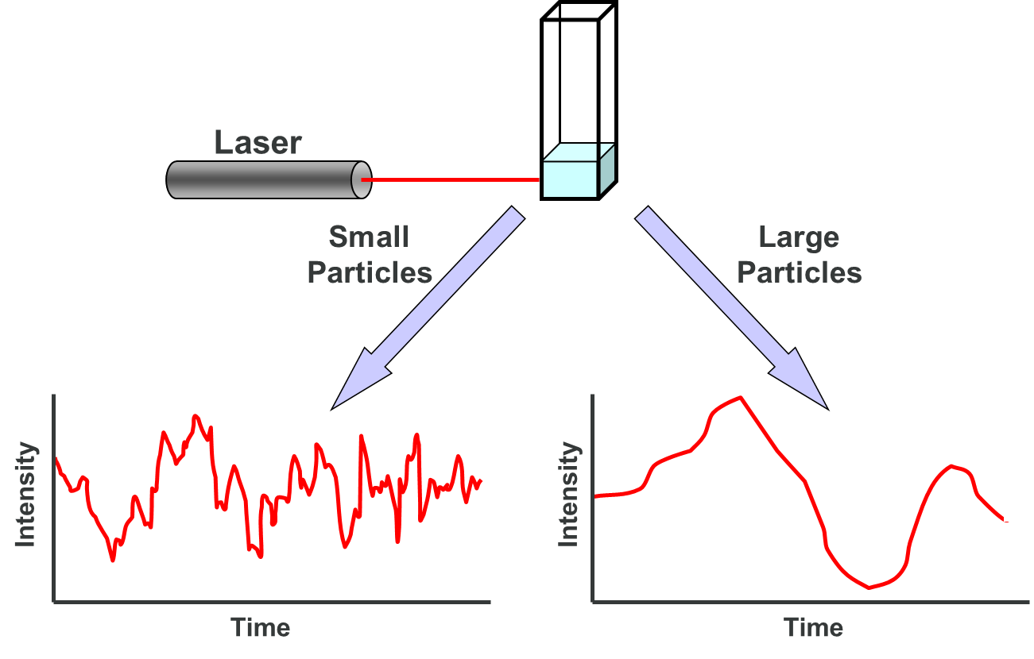

Slide 6
Función de Correlación
La función de correlación puede ser modelada con una expresión exponencial, como:
B = baseline at infinite time
A = amplitude (or intercept)
q = scattering vector = (4π n/λ_{o}) sin(θ/2)
η = dispersant refractive index
λ_{o} = laser wavelength
θ = detection angle
D = diffusion coefficient
τ = correlator delay time
La función de correlación contiene la información del coeficiente de difusión requerida para ser ingresada en la ecuación de Stokes-Einstein
Los coeficientes de difusión se obtienen ajustando la función de correlación con un algoritmo adecuado.

Slide 7
Características de la muestra
Reporte de Resultados
Características del sistema
Resultados
Gráficas

Slide 8
Absorción
Atenuador
Índice de atenuación:
11-- No atenuado
0 -- Atenuación completa

Slide 9
Posición de medición
La posición de medición predeterminada es de 4,65 mm desde la pared de la celda "externa" cuando se utiliza una cubeta cuadrada de 12 mm. Los números más bajos indican que la posición de medición está más cerca de la pared de la cubeta.

Slide 10
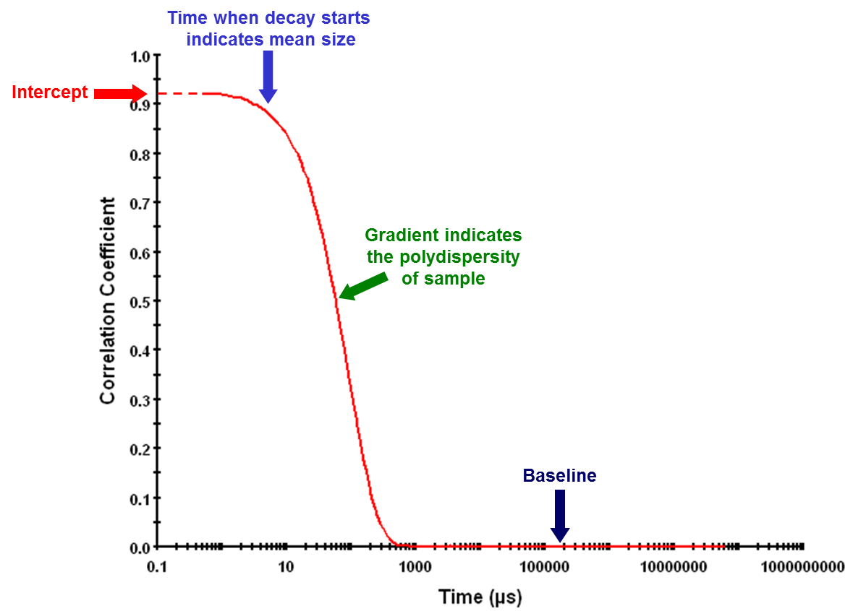
Función de Correlación
-Intercepto
Es la amplitud de la función de correlación G1 en el tiempo 0. Para una buena medición será entre 0,85 y 0,95

Slide 11
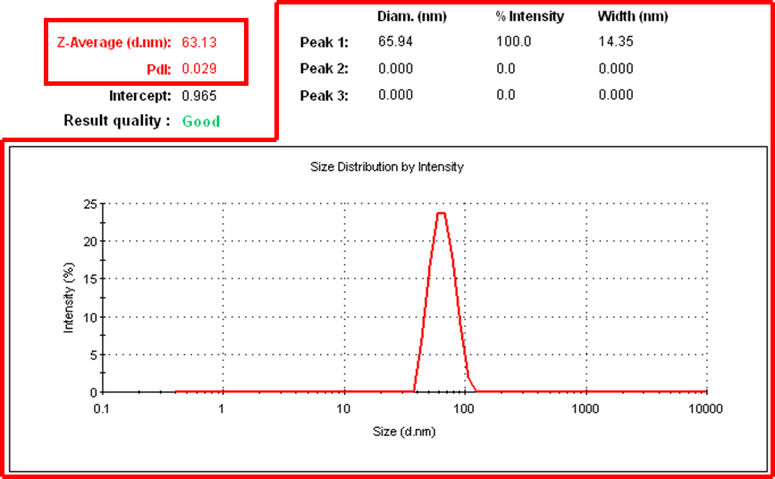
Función de Correlación
Two different analyses are performed:
Cumulants analysis
Mean size (z-average)
Polydispersity index
Distribution analysis
Distribution of sizes

Slide 12
Z-Average size (Promedio de cumulantes)
El análisis de cumulantes solo da dos valores, un valor medio para el tamaño y un parámetro de ancho conocido como Índice de Polidispersión (Pdi).
Es importante notar que este tamaño medio (Z o z-Average) es una media de intensidad.
No es una masa o una media numérica porque se calcula a partir de la intensidad de la señal.
Solo será comparable con otras técnicas si la muestra es monomodal (es decir, solo un pico), esférico y monodisperso (es decir, sin ancho a la distribución), y la muestra se prepara en el dispersante correcto.

Slide 13
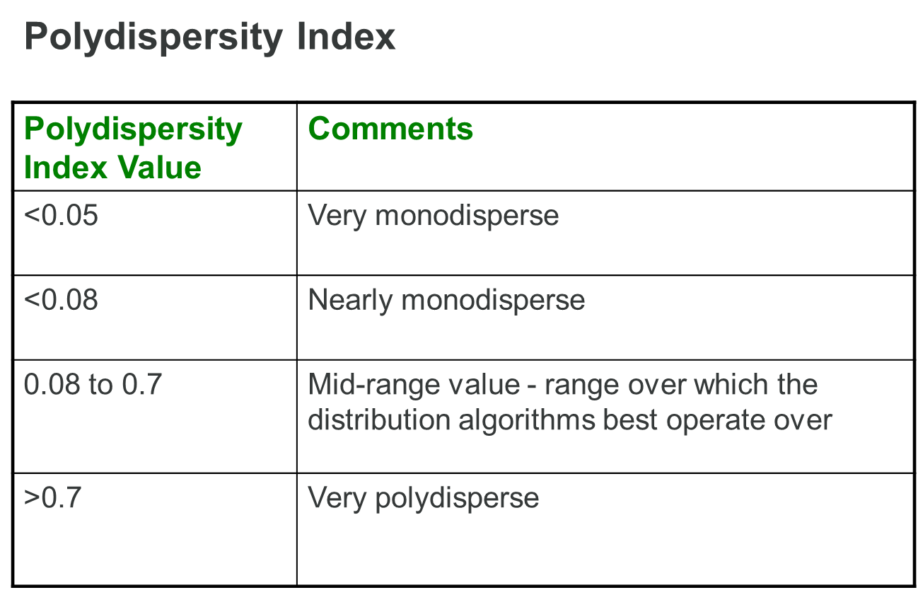
The calculations for these parameters are defined in the ISO standard document
13321:1996 E and 22412.

Slide 14

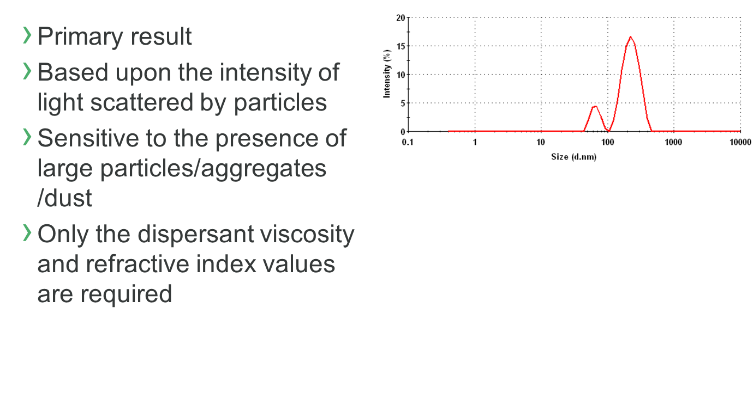

Slide 15

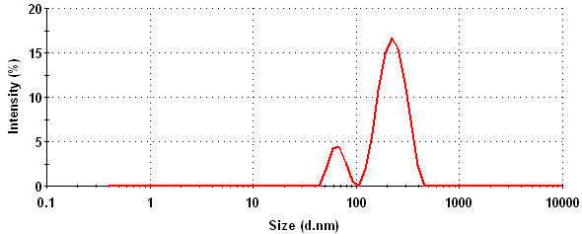
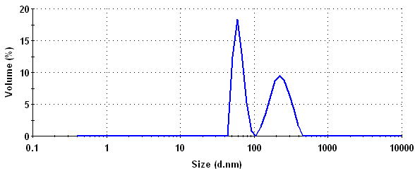
Derived from the intensity distribution using Mie theory
Equivalent to the mass or weight distribution
Particle optical properties required to make this transformation
Particle refractive index
Particle absorption

Slide 16
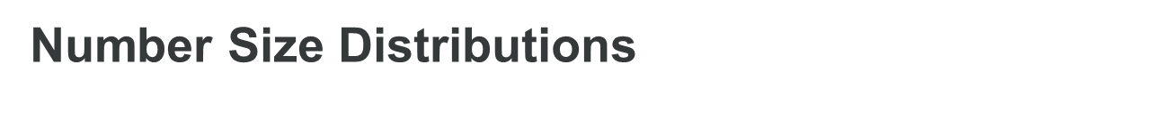
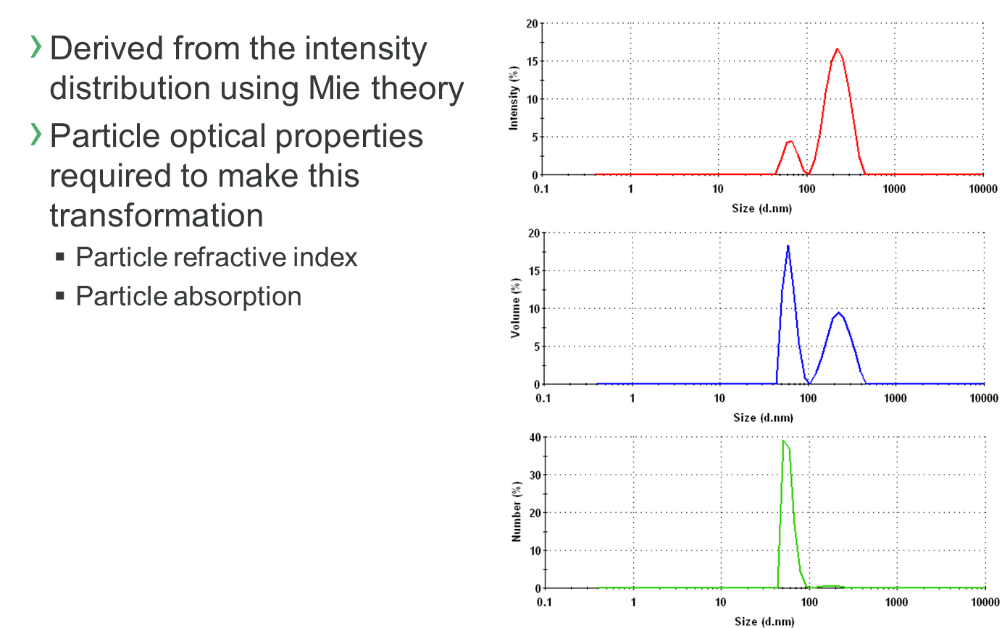

Slide 17
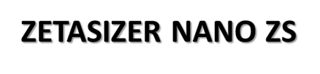
Manual Zetasizer-Cap.3 pag.2

Slide 18

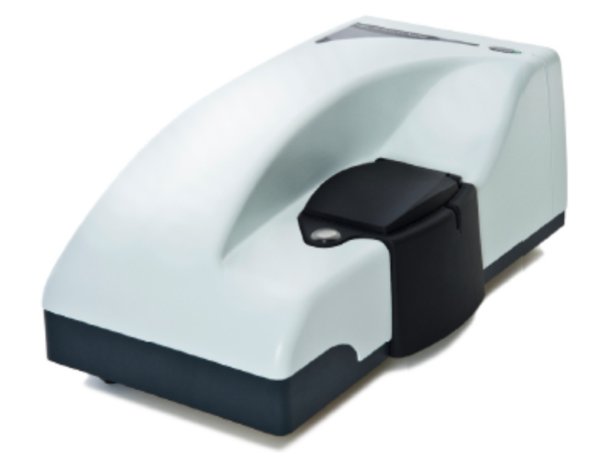
POTENCIAL ZETA

Slide 19
Potencial Zeta
ELS (Electrophoretic Light Scattering)
La microelectroforesis de láser Doppler se utiliza para medir el potencial zeta. Se aplica un campo eléctrico a una solución de moléculas o a una dispersión de partículas, que entonces se mueven con una velocidad relacionada con su potencial zeta. Esta velocidad se mide utilizando una técnica interferométrica de láser patentada llamada M3-PALS (Dispersión de luz para análisis de fase, por sus siglas en inglés). Esto permite el cálculo de la movilidad electroforética, y a partir de esta, se obtiene el potencial zeta y la distribución de potencial zeta.
Potencial zeta de superficie utiliza partículas trazadoras para medir la electro-ósmosis cerca de la superficie de una muestra y calcular el potencial zeta de la superficie.

Slide 20
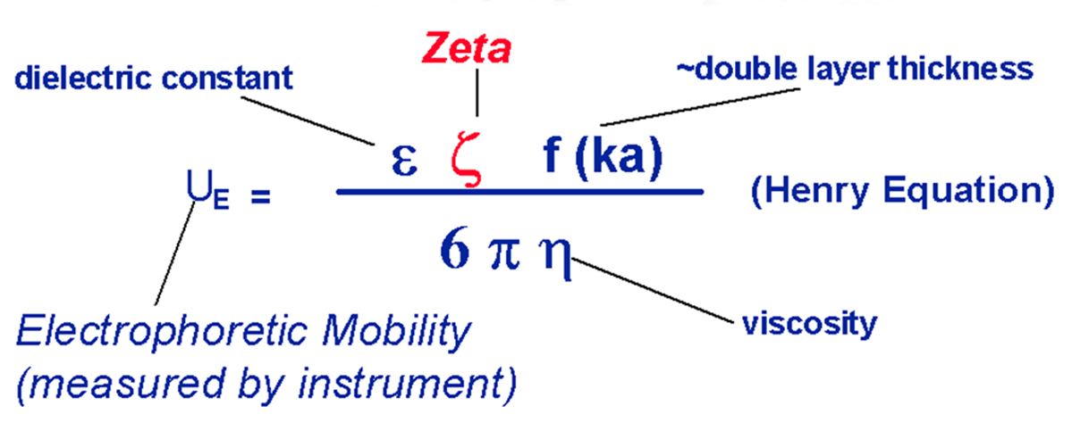
Potencial Zeta_Funcionamiento
Potencial Zeta
El Zetasizer Nano calcula el potencial zeta determinando la movilidad electroforética aplicando la ecuación de Henry.
El potencial en la capa de deslizamiento.
Las partículas interactúan de acuerdo al potencial en esta capa.
Capa de deslizamiento
Partícula
cargada

Slide 21
Potencial Zeta_Funcionamiento
El líquido que rodea a la partícula esta en dos partes:
la región interna (capa de Stern) en donde los iones están fuertemente ligados
la región externa (capa difusa) en donde están menos firmes.
Dentro de la capa difusa es en donde se mide el potencial zeta (valencia y todos los iones que se difunden con la partícula e interactúan como una sola entidad)
Slipping plane
Stern layer
Diffuse layer
-100
{
-
Surface potential
Stern potential
mV
Zeta potential
0

Slide 22
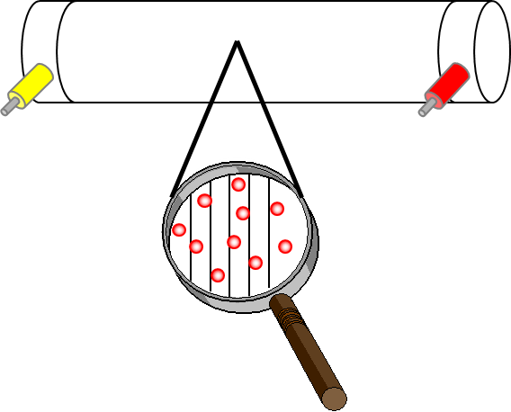
Potencial Zeta_Funcionamiento
Medición de Potencial Zeta: Electroforesis
Si un campo eléctrico es aplicado a través de la muestra en una celda capilar, las partículas cargadas suspendidas en el medio se moverán hacia el electrodo de carga opuesta.
Las partículas se moverán a una velocidad característica, la cual dependerá de:
Magnitud del campo
Constante Dieléctrica del Medio
Viscosidad del Medio
Potencial Zeta
Parámetros
conocidos
Entonces, podemos determinarlo

Slide 23
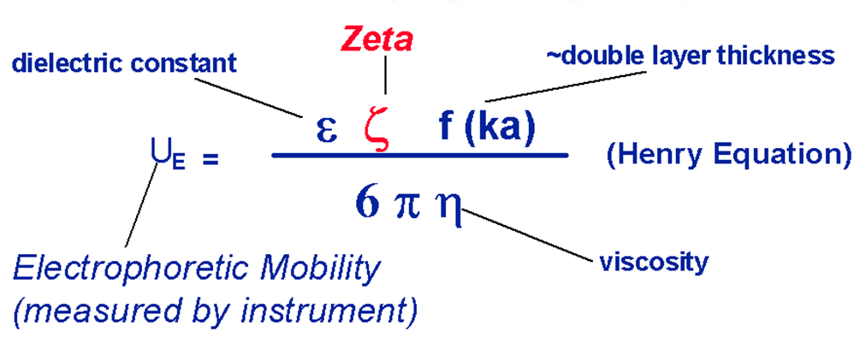
Potencial Zeta_Funcionamiento
Cómo podemos medirlo y calcularlo ?
Directamente con Microscopía de Fuerza Atómica
Indirectamente con el movimiento (movilidad) de la partícula bajo la influencia de un campo eléctrico, aplicando la Ecuación de Henry:

Slide 24
Potencial Zeta_Funcionamiento
Factores que afectan el Potencial Zeta
pH

Slide 25
Potencial Zeta_Funcionamiento
Factores que afectan el Potencial Zeta
Conductividad
El espesor de la doble capa (κ⁻¹) depende de la concentración de iones en solución y se puede calcular a partir de la fuerza iónica del medio. Cuanto mayor es la fuerza iónica, más compacta se vuelve la doble capa.

Slide 26
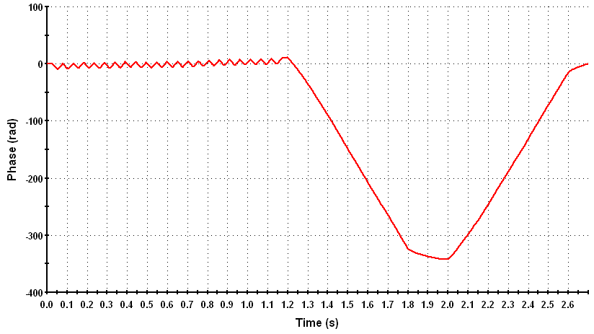
Potencial Zeta_Resultados
Tipo de Análisis
Propósito General= FFR + SFR
FFR = Promedio de Potencial zeta (Electroforesis)
SFR = Distribución de Potencial zeta (Electroforesis y Electro-osmosis)
FFR
SFR

Slide 27
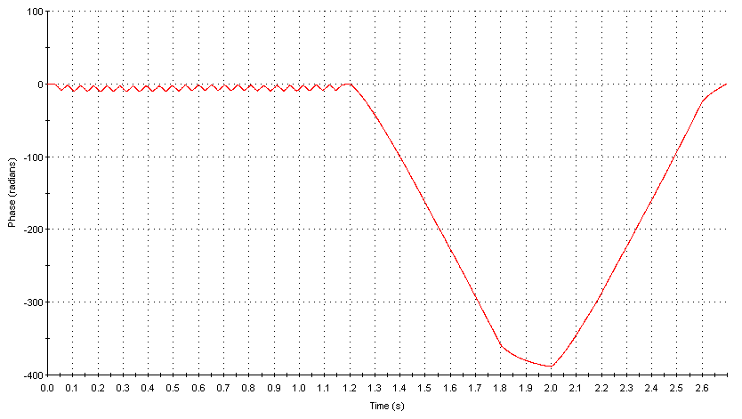
Potencial Zeta_Resultados
Gráfica de fase: Buena calidad

Slide 28
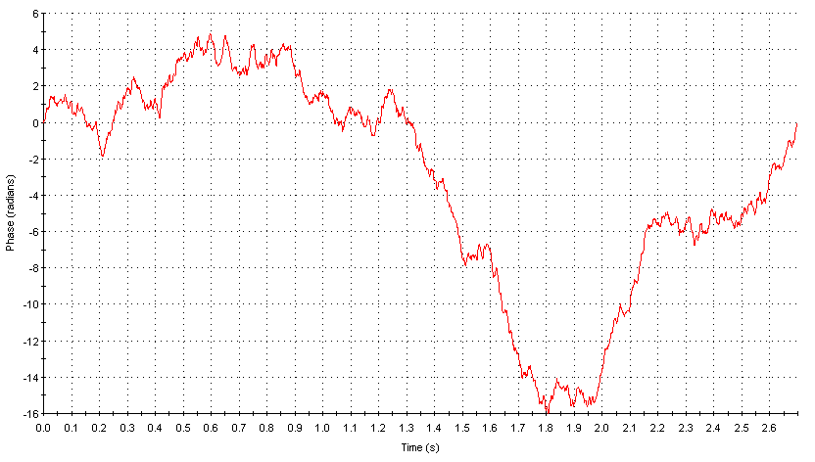
Potencial Zeta_Resultados
Gráfico de fase: Mala calidad

Slide 29
Potencial Zeta_Resultados
Magnitud de la carga

Slide 30
Recomendaciones
Requiere Capacitación
Encender el equipo 30 minutos antes de iniciar los análisis.
Se lleva registro en Bitácora
Los análisis con temperatura se requiere tiempo de equilibrio mayor 120seg.
Traer CD para bajar la información
No USB
No e-mail
Detener la operación del equipo cuando aparezcan errores, reportarlo con Regina Vargas (regina.vargas@itesm.mx)

Slide 31

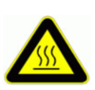


Seguridad
Mantener el orden y limpieza en el área.
Obligatorio bata
Obligatorio calzado cerrado.
Uso de guantes
No dejar residuos en el área de trabajo.
Remplazo de lámpara se requiere al técnico del equipo.

